Slide 1
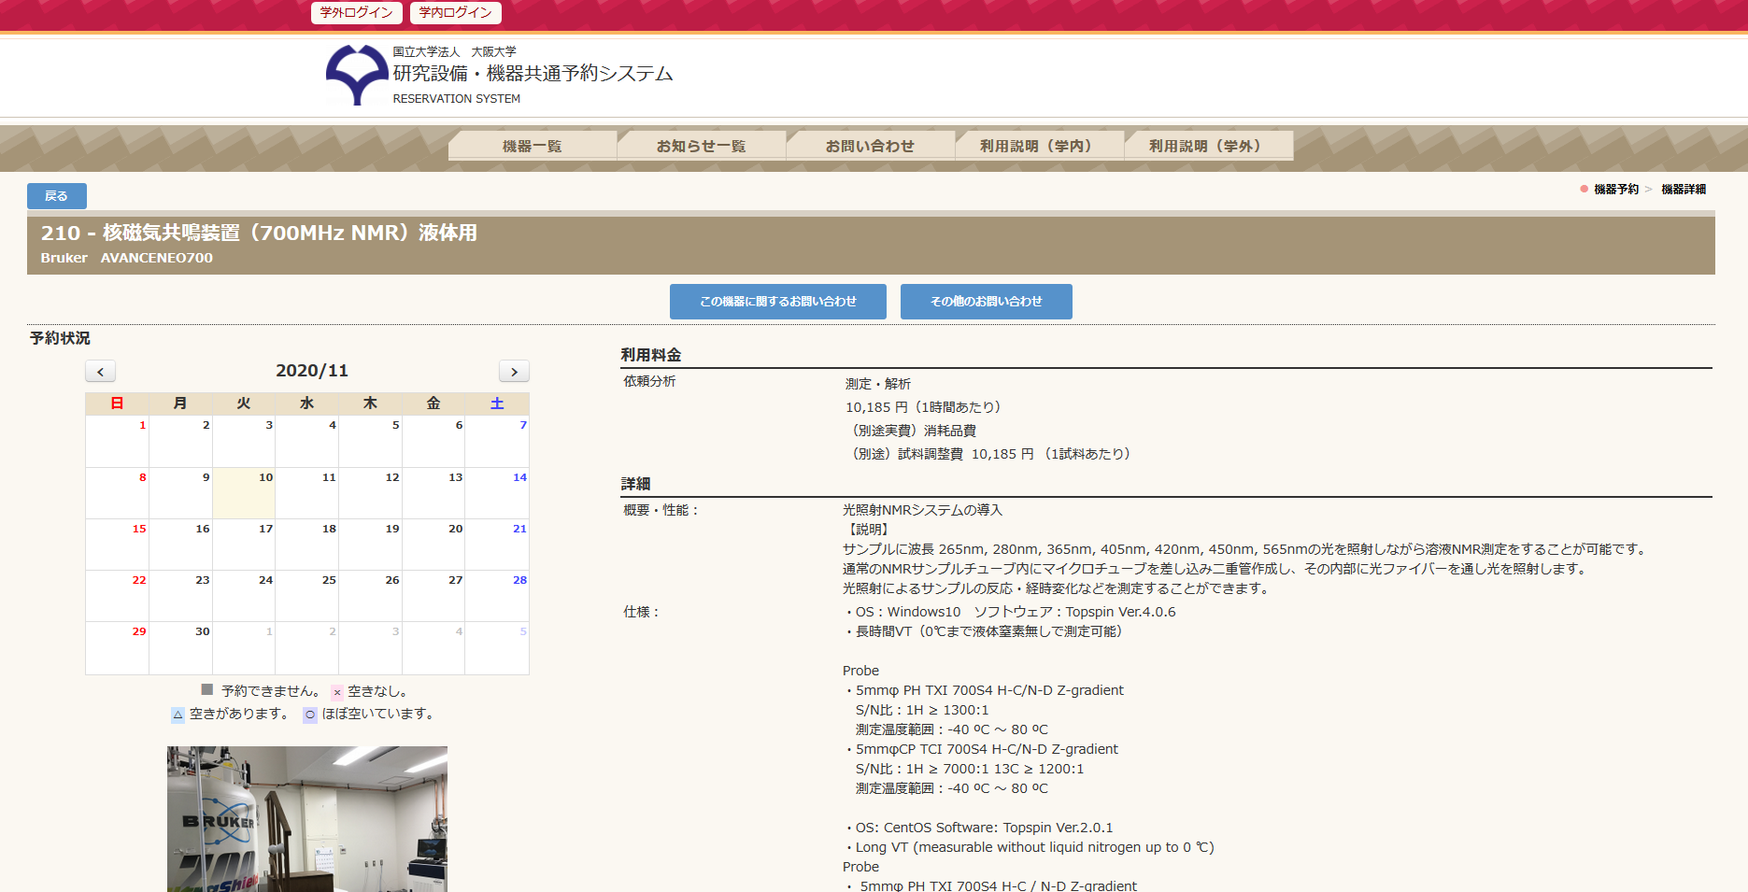
こちらのメーラーより
お問い合わせ下さい。

